Slide 1

Localex Rent Car Point
Arthur Vítor Sapore
Paulo Victor Jesus de Sousa
Tarcísio Pais de Souza Júnior
Yghor Ribas Gomes

Slide 2
Introdução
Os automóveis apesar de serem úteis, são muito custosos para seus proprietários, tanto a aquisição quanto a manutenção. Decorrendo desse fato muitas pessoas optam pela locação, já que os custos desse tipo de serviços são extremamente ínfimos se comparados com a compra de um veículo.
Grande expansão do setor de locação;
Aumento da movimentação monetária do setor;

Slide 3
Objetivo
O objetivo da LocaLex é ser uma locadora de automóveis, onde os processos de escolha, reserva de um veículo e o período de aluguel, serão realizados totalmente via Web, visando a diminuição de custos.

Slide 4
Processos
1
2
3
Cadastro
Login
Escolher carro

Slide 5
Processos
4
5
6
Escolher acessórios e seguro
Resumo da reserva
Avaliação do serviço

Slide 6



Tecnologias Utilizadas
Jquery
Google API
Bootstrap

Slide 7



Ferramentas Utilizadas
VScode
Postgresql
xampp

Slide 8
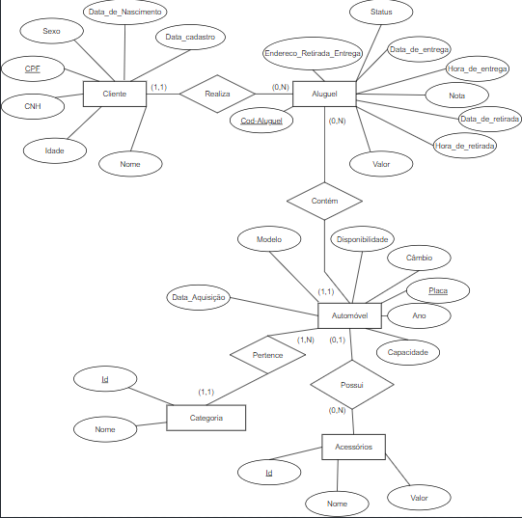
Modelo entidade relacionamento

Slide 9
Criação de tabelas
create table cliente(
cpf char(11),
cnh char(11),
sexo char(1) not null,
data_de_nascimento date not null,
nome varchar(25) not null,
email varchar(25) not null,
senha char(10) not null,
data_inscricao date not null,
CONSTRAINT PK_cliente PRIMARY KEY (cpf)
);
create table aluguel(
codAluguel integer not null primary key,
enderecoRetiradaEntrega varchar(50) not null,
status varchar(15) not null,
dataRetirada varchar(10) not null,
horaRetirada varchar(4) not null,
dataEntrega varchar(10) not null,
horaEntrega varchar(4) not null,
nota integer not null,
valor float not null,
cpf char(11) not null references cliente (cpf),
placa varchar(7) not null references automovel (placa)
);

Slide 10
Indicadores de Desempenho
Crescimento Trimestral
2. Satisfação dos Clientes
3. Gasto Médio Mensal pelos Clientes

Slide 11
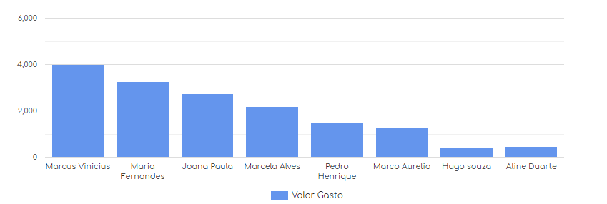
4. Ranking dos Clientes

Slide 12
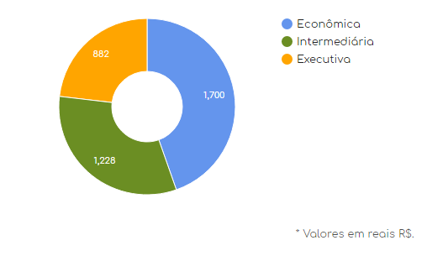
5. Renda Média por Categoria de Automóvel

